Slide 1
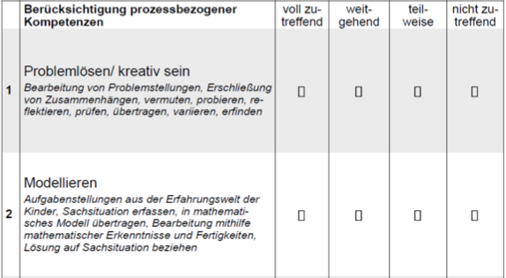
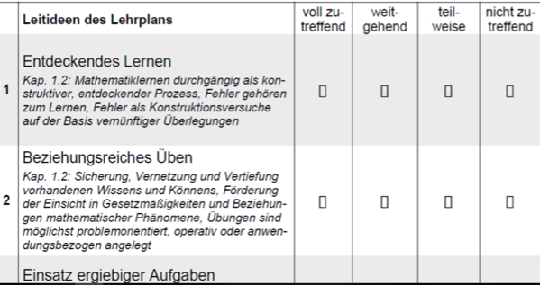
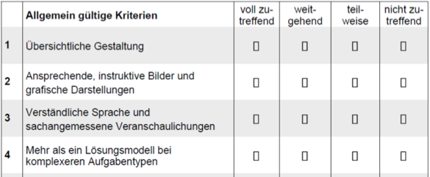
Haus 1: Entdecken, Beschreiben, Begründen
Modul 1.3
Kriterien für ein gutes Mathebuch

Slide 2

Hinweise zu den Lizenzbedingungen
Diese Folie gehört zum Material und darf nicht entfernt werden.
Dieses Material wurde vom PIKAS-Team für das Deutsche Zentrum für Lehrerbildung Mathematik (DZLM) konzipiert und kann unter der Creative Commons Lizenz BY-SA: Namensnennung – Weitergabe unter gleichen Bedingungen 4.0 International weiterverwendet werden.
Das bedeutet: Alle Folien und Materialien können für Zwecke der Aus- und Fortbildung unter der Bedingung heruntergeladen, verändert und genutzt werden, dass alle Quellenangaben erhalten bleiben, PIKAS als Urheber genannt und das neu entstandene Material unter den gleichen Bedingungen weitergegeben wird.
Von der Weitergabe ausgenommen sind Fotos, die erkennbar reale Personen zeigen.
Bildnachweise und Zitatquellen finden sich auf den jeweiligen Folien bzw. in den Zusatzmaterialien.
Weitere Hinweise und Informationen zu PIKAS finden Sie unter http://pikas.dzlm.de.

Slide 3
Das Schulbuch
„Lehrer setzen sie nicht ein, Schüler lieben andere Medien und Eltern kommen damit nicht klar: Das ist eine mögliche Beschreibung von Schulbüchern.
Die andere: Unterricht braucht das Schulbuch, es unterstützt Lehrer bei der individuellen Förderung und gibt Schülern Orientierung und Anregungen. Kurz: Es ist unverzichtbar.“
Tauschen Sie sich kurz mit Ihrer Sitznachbarin/ Ihrem Sitznachbarn aus:
Wie stehen Sie zu Schulbüchern im Fach Mathematik?
Notes:
Quelle: die journalisten GmbH: https://bildungsklick.de/schule/meldung/das-schulbuch-grundlage-fuer-guten-unterricht (06.12.2010), Zugriff am 01.07.2018

Slide 4
Das Schulbuch
„Ein gutes Schulbuch garantiert nicht den guten Unterricht, aber es erhöht die Wahrscheinlichkeit, dass die Lehrer einen Unterricht machen, in dem die Schüler motiviert werden, sich mit den Inhalten auseinanderzusetzen. Einen Unterricht, in dem die Schüler kognitiv aktiv sind und die notwendige Unterstützung erhalten, um erfolgreich selbstständig lernen zu können.“
Prof. Eva-Marie Lankes, Schulpädagogin TU München

Slide 5

PIKAS Prämisse
Ein guter Mathematikunterricht
braucht
eine gute Lehrkraft
und
ein gutes Mathematikbuch.

Slide 6

Der heutige Workshop…
… schlägt Ihnen kein
konkretes Buch vor!
… rät nicht von einem Buch ab!
… soll Ihnen mögliche sinnvolle Kriterien zur Schulbuchauswahl vorschlagen.
… soll Sie befähigen, diese Kriterien anzuwenden.
6

Slide 7
Das erwartet Sie heute
0. Einstieg: Was ist denn wohl ein gutes
Mathematikbuch?
Allgemein gültige Kriterien
Aktivität 1
Prozessbezogene Kompetenzen als Kriterium
Aktivität 2
Leitideen des Lehrplans als Kriterium
Aktivität 3
Fazit
Reflexion

Slide 8
Welches Schulbuch?
Wer suchet,
der findet!
bestes Schulbuch Mathematik Grundschule
Ungefähr 29.800 Ergebnisse (0,34 Sekunden)
8

Slide 9
Werbung für Schulbücher Mathematik
Dieses Buch ist ein modernes Unterrichtswerk für den offenen, flexiblen Mathematikunterricht!
Unser Lehrwerk bezieht die reale Welt der Kinder auf handlungsorientierte Weise mit ein!
Verstehen ist die Grundlage, Üben die Sicherheit!
Ideale Grundlage für einen modernen und guten Mathematikunterricht!
Das Unterrichtswerk steht für ergebnisorientierten Unterricht in der Grundschule!
Dieses Lehrwerk weckt die Mathebegeisterung!
9

Slide 10
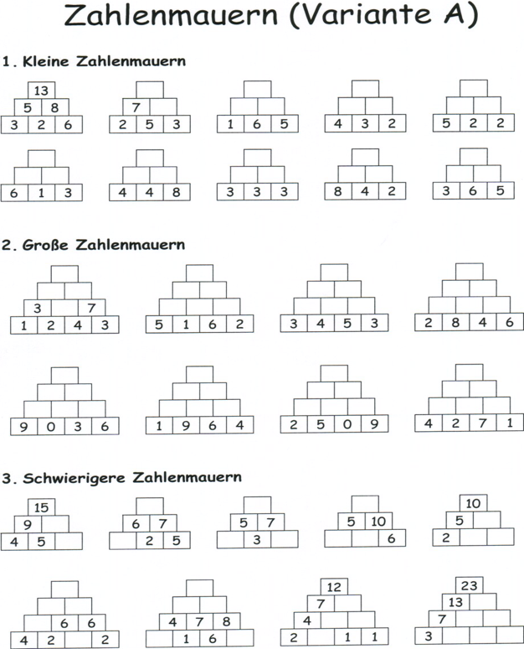
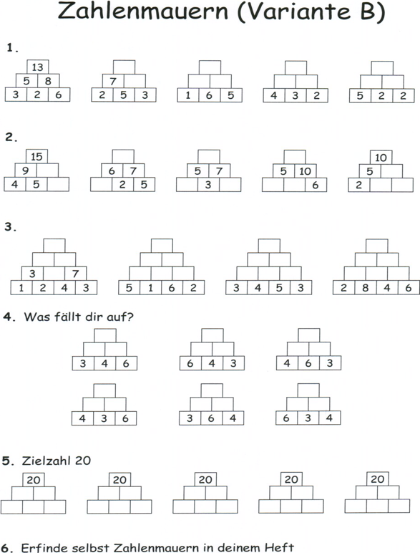
Blick ins Buch
Vergleichen Sie die beiden Varianten:
Worin bestehen Gemeinsamkeiten, worin Unterschiede?
Notes:
Hier nur erste Meinungen abfragen und notieren, nicht stark kommentieren.
(Spiegel & Selter 2003, S. 61)

Slide 11


Meine Kriterien für „gute“ Mathematikbücher
Arbeiten Sie in der Ich – Du – Wir-Methode:
Notieren Sie drei bis fünf Aspekte, die Sie von einem guten Schulbuch im Fach Mathematik erwarten.
4 min
Tauschen Sie sich mit einer Kollegin/ einem Kollegen aus.
Führen Sie Ihre Listen zu einer zusammen.
4 min
Tauschen Sie sich mit einem anderen Tandem aus.
Führen Sie Ihre Listen zu einer gemeinsamen zusammen.
4 min
Hängen Sie die für Sie wichtigsten
Kriterien an die Stellwand (ein Kriterium pro Karte).
11
Notes:
Hier ggf. Anzahlen festlegen

Slide 12
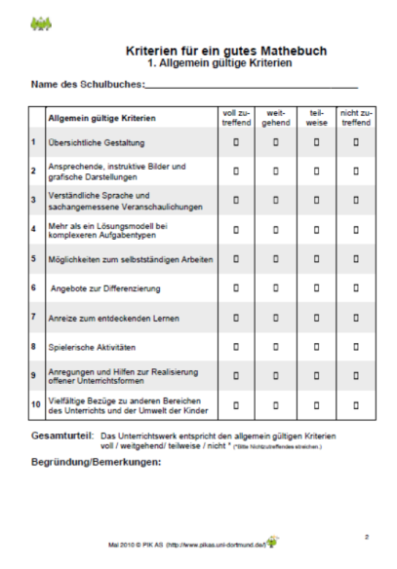
1. Allgemein gültige Kriterien für ein Mathematikschulbuch
Notes:
Die Liste ist noch nicht vollständig, aber für weitere Punkte müssen wir etwas weiter ausholen und einen Schritt zurückgehen und Mathematikunterricht in den Blick nehmen.

Slide 13
1. Allgemein gültige Kriterien für ein Mathematikschulbuch
Übersichtliche Gestaltung
Ansprechende, instruktive Bilder und grafische Darstellungen
Verständliche Sprache und sachangemessene Veranschaulichungen
Vielfältige Bezüge zu anderen Bereichen des Unterrichts
und der Umwelt der Kinder
Spielerische Aktivitäten
…
(Heckt & Sandfuchs 1993, S. 179)
Notes:
Die Liste ist noch nicht vollständig, aber für die weiteren Punkte wollen wir etwas weiter ausholen und einen kleinen Exkurs in die Grundlagen des Mathematikunterrichts wagen

Slide 14
Ein kleiner Exkurs: Was ist „Mathematik“?
Bestimmen Sie die Summe der Zahlen im Quadrat.
Reflektieren Sie: Wie sind Sie vorgegangen?
Tauschen Sie sich mit Ihrer Nachbarin/ Ihrem Nachbarn aus.
1 | 19 | 18 | 2
9 | 11 | 12 | 8
7 | 13 | 14 | 6
3 | 17 | 16 | 4
entnommen aus: KIRA – Diagnostische Interviews
Notes:
Selbsterfahrung Summe der Zahlen im Quadrat,
https://kira.dzlm.de/lernen-wie-kinder-denken/diagnostische-gespr%C3%A4che
Bei Kira gibt es zwei Schülervideos bei denen man in dem Video mit Kerstin sehr schön sieht was passiert, wenn man als Lehrkraft helfen will und einem Kind den eigenen Weg aufzwängt, der nicht dem des Kindes entspricht. Das Video mit Önder illustriert was passiert, wenn man dem Kind wirklich die Chance gibt eigene Entdeckungen zu machen.

Slide 15
Ein kleiner Exkurs: Was ist „Mathematik“?
Die Selbsterfahrungsaktivität zeigt einige charakteristische Eigenschaften der Mathematik/ des mathematischen Tätigseins auf:
Oftmals ist der Weg zur Lösung nicht bekannt,
es gilt vielmehr, einen sinnvollen Lösungsweg zu finden.
Es gibt verschiedene Lösungswege.
Es geht um das Entdecken und Ausnutzen von Mustern und Strukturen.
Es geht um das Verstehen, nicht darum, etwas zu glauben;
dazu sind insbesondere auch der Blick auf Muster und Strukturen und das mathematische „Tätigsein“ bedeutsam.
Das muss das Buch/
der Unterricht natürlich zulassen!

Slide 16
Mathematik...
…als Wissenschaft von den Mustern
„In den letzten zwanzig Jahren ist eine Definition von Mathematik aufgekommen, der wohl die meisten heutigen Mathematiker zustimmen würden:
Mathematik ist die Wissenschaft von den Mustern.
Der Mathematiker untersucht abstrakte „Muster“ – Zahlenmuster, Formenmuster, Bewegungsmuster, Verhaltensmuster und so weiter.
Solche Muster sind entweder wirkliche oder vorgestellte, sichtbare oder gedachte, statische oder dynamische, qualitative oder quantitative, auf Nutzen ausgerichtete oder bloß spielerischem Interesse entspringende.“
(Devlin 1988, S. 3f.)
16

Slide 17
Mathematik...
… als Tätigkeit
„Mathematik ist keine Menge von Wissen. Mathematik ist eine Tätigkeit, eine Verhaltensweise, eine Geistesverfassung. [...]
Immer gilt: Der Schüler erwirbt Mathematik als Geistesverfassung nur über Vertrauen auf seine eigenen Erfahrungen und seinen eigenen Verstand. Viele Schüler haben im Mathematikunterricht erfahren, dass sie mit ihrem Verstand nichts anfangen können, dass es ihnen am rechten Verstand fehlt, dass der Lehrer und das Buch doch alles besser wissen, als sie es sich selbst ausdenken können. [...]
Eine Geisteshaltung lernt man aber nicht, indem einer einem schnell erzählt, wie er sich zu benehmen hat. Man lernt sie im Tätigkeitsein, indem man Probleme löst, allein oder in seiner Gruppe – Probleme, in denen Mathematik steckt.“
(Freudenthal 1982)
17

Slide 18
1. Allgemein gültige Kriterien für ein Mathematikschulbuch
Übersichtliche Gestaltung
Ansprechende, instruktive Bilder und grafische Darstellungen
Verständliche Sprache und sachangemessene Veranschaulichungen
Vielfältige Bezüge zu anderen Bereichen des Unterrichts
und der Umwelt der Kinder
Spielerische Aktivitäten
Mehr als ein Lösungsmodell bei komplexeren Aufgabentypen
Möglichkeiten zum selbstständigen Arbeiten
Angebote zur Differenzierung
Anreize zum entdeckenden Lernen
Anregungen und Hilfen zur Realisierung offener Unterrichtsformen
Fachbezogene Sprachförderung
Anregungen zu Nutzung analoger und digitaler Medien
(basierend auf Heckt & Sandfuchs 1993, S. 179)

Slide 19
1. Allgemein gültige Kriterien für ein Mathematikschulbuch
Betrachten Sie Ihr mitgebrachtes Schulbuch.
Fokus: Zahlenraumerweiterung
Inwiefern werden die allgemein gültigen Kriterien für dieses Mathematikbuch eingehalten? Arbeiten Sie mit dem Kriterienbogen 1.
Tauschen Sie sich mit Ihrer Sitznachbarin/ Ihrem Sitznachbarn aus: Was ist gleich, was ist verschieden?
Treffen Sie eine Bewertung.

Slide 20
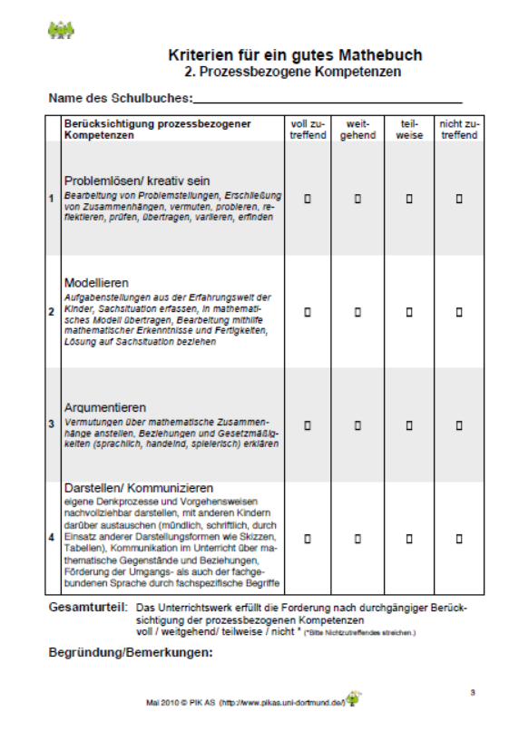
2. Prozessbezogene Kompetenzen

Slide 21
2. Prozessbezogene Kompetenzen
„Das Mathematiklernen in der Grundschule darf nicht auf die Aneignung von Kenntnissen und Fertigkeiten reduziert werden. Das Ziel ist die Entwicklung eines gesicherten Verständnisses mathematischer Inhalte.
Die allgemeinen mathematischen Kompetenzen verdeutlichen, dass die Art und Weise der Auseinandersetzung mit mathematischen Fragen ein wesentlicher Teil der Entwicklung mathematischer Grundbildung ist.
Deren Entwicklung hängt nicht nur davon ab, welche Inhalte unterrichtet wurden, sondern in mindestens gleichem Maße davon, wie sie unterrichtet wurden, d.h. in welchem Maße den Kindern Gelegenheit gegeben wurde, selbst Probleme zu lösen, über Mathematik zu kommunizieren usw.“
(KMK 2005, S. 6)
Hohe Bedeutsamkeit des Schulbuchs!
Notes:
Prozessbezogene Kompetenzen = prozessbezogene Kompetenzen (in Hamburg auch „allg. Kompetenzen“)

Slide 22
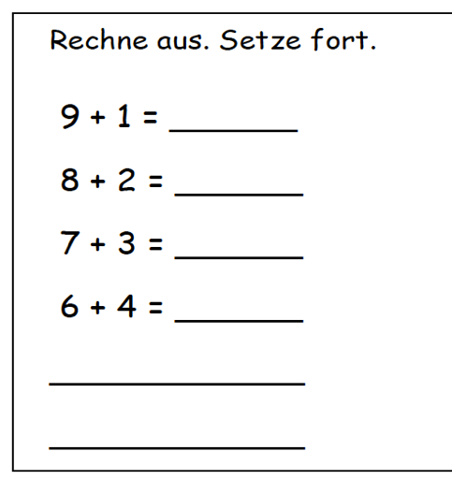
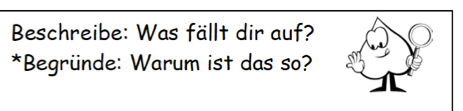
2. Prozessbezogene Kompetenzen
Lösen Sie die Aufgabe.
Was verändert sich durch den zusätzlichen Arbeitsauftrag?
Hohe Bedeutsamkeit des Schulbuchs!
Oder: Notwendige Kompetenz der Lehrkraft, solche Anlässe zu bieten.

Slide 23
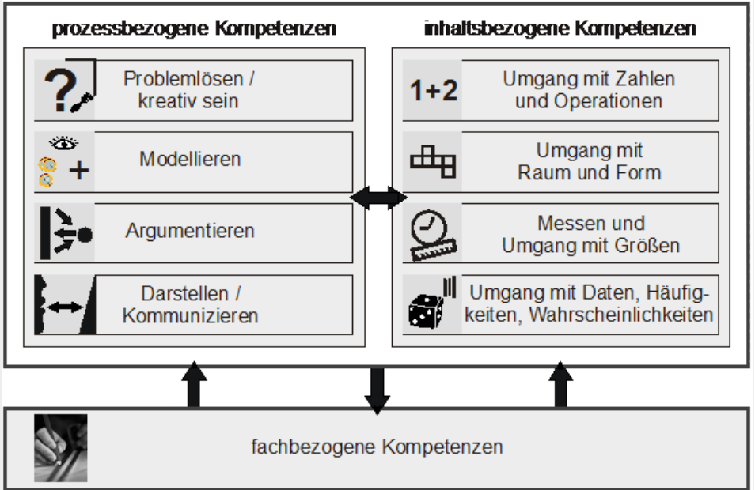
2. Prozessbezogene Kompetenzen
Ziele des Mathematikunterrichts: Kompetenzen
Lehrplan Mathematik NRW, MSW 2008
Notes:
Förderung von Kompetenzen als Ziele des Mathematikunterrichts

Slide 24
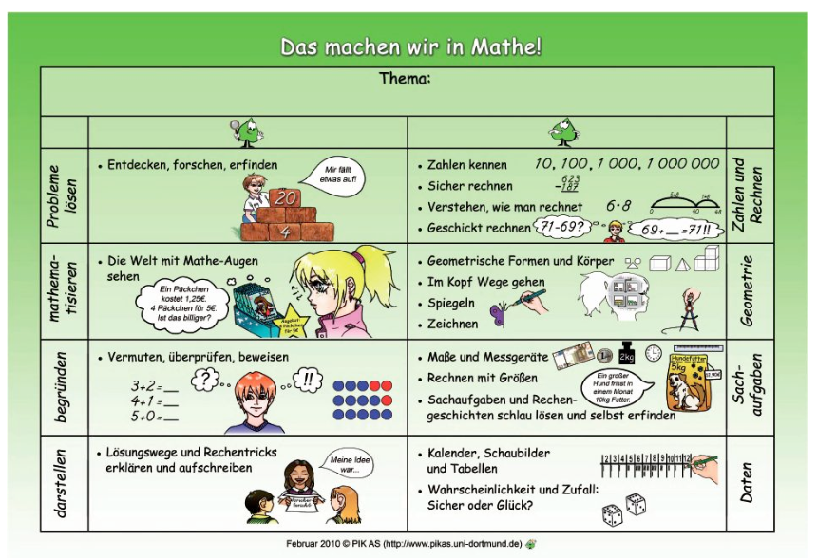
2. Prozessbezogene Kompetenzen
Transparenz schaffen: „Das zählt in Mathe“
24
Notes:
Das PIKAS Plakat macht für Kinder klar was in Mathematik zählt (nicht nur rechnen), dazu verwendet es statt der Sprache des Lehrplans die Sprache der Kinder. Für den Unterricht ist es wesentlich die Ziele des MU zu verdeutlichen und auch aufzuzeigen, wo man sich gerade befindet. Also: Was steht im Fokus des Lernprozesses?
Übersetzung
Lehrplan- Für Kinder:
Mathematisches Problemlösen- Probleme lösen
Modellieren- Mathematisieren
Mathematisches Argumentieren- Begründen
Mathematisches darstellen und matematisches Kommunizieren- darstellen

Slide 25

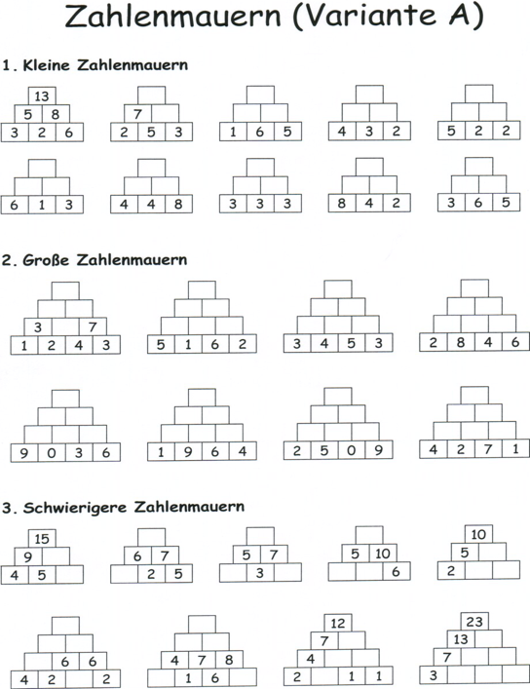
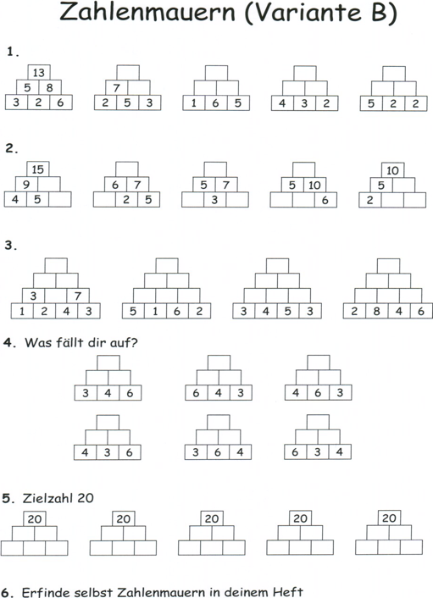
2. Prozessbezogene Kompetenzen
(Spiegel & Selter 2003, S. 61)
Notes:
Ggf. Arbeitsblatt austeilen, dann in Ich-du-wir; sonst Austausch mit Sitznachbar und im Plenum sammeln

Slide 26
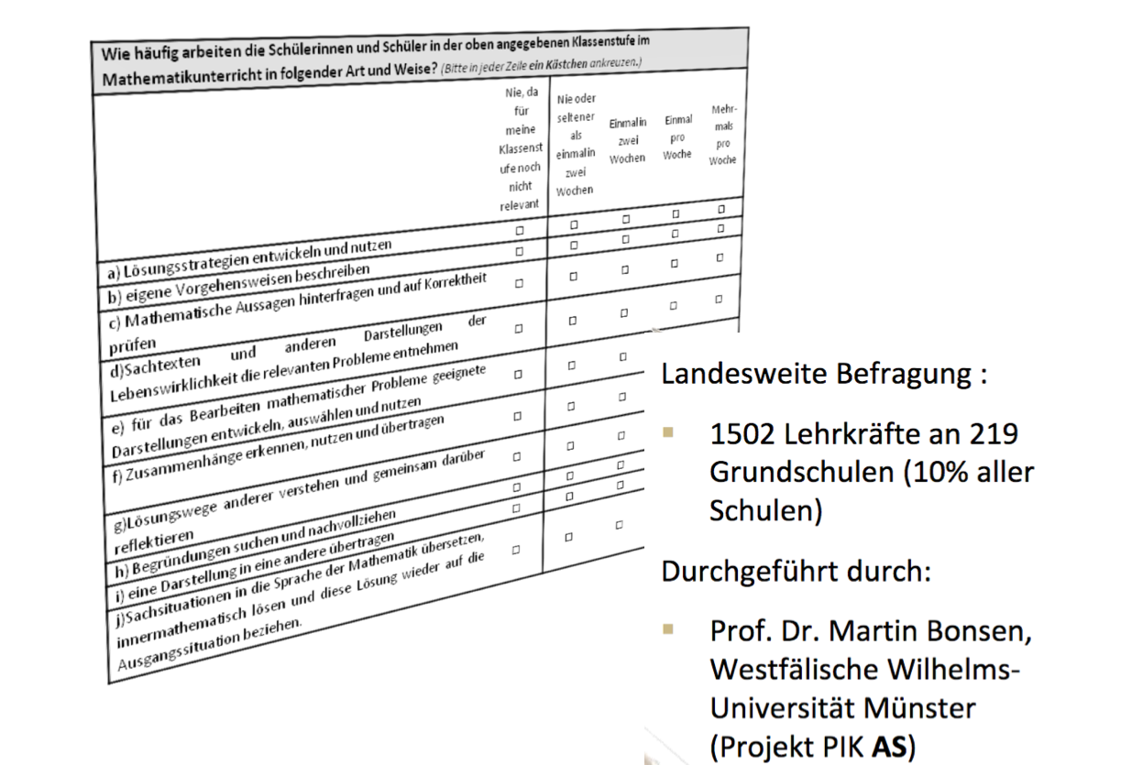
2. Prozessbezogene Kompetenzen
26
Notes:
Befragung von 2010

Slide 27
2. Prozessbezogene Kompetenzen
Was könnten die Gründe dafür sein, dass manche Kolleginnen und Kollegen die Umsetzung prozessbezogener Kompetenzen eher weniger im Unterricht berücksichtigen?
27
Notes:
Plenum

Slide 28
2. Prozessbezogene Kompetenzen
Falsche Vorstelllungen von Mathematik:
Mathematik ist Rechnen;
Üben der Fertigkeiten, nicht Verstehen steht im Mittelpunkt
2. Fehlende/Ungenaue inhaltliche Vorstellungen
bzgl. der Kompetenzen
  Was ist „mathematisch modellieren“?
  Was ist „Probleme mathematisch lösen“?

Slide 29
2. Prozessbezogene Kompetenzen
2. Fehlende/Ungenaue inhaltliche Vorstellungen bzgl. der Kompetenzen
Wenn ich den Kindern (bei Zahlenmauern) Steinchen gebe, dass sie auch schieben können und immer wieder ausprobieren können, dass sie es also auch irgendwie handelnd machen können.
Modellieren ist, wenn ich etwas nachbaue oder nachstelle.
Was ist eigentlich math. modellieren?
Wenn man eine problemorientierte Fragestellung hat. Man muss erst mal das Problem verstehen und ein mathematisches Modell daraus entwickeln.
Ja, Modellieren ist mir immer auch so ein Begriff wo ich denke: „Hm, was denn jetzt genau?“ Also da kann ich auch persönlich am wenigsten mit anfangen.
Schon allein, wenn die Kinder im 1. Schuljahr rausgehen und zählen und dann vielleicht hinterher ein Schaubild oder so dazu anfertigen oder diese mathematische Brille aufsetzen, das ist ja alles schon modellieren.
29
Notes:
Antworten von Lehrerinnen und Lehrern auf die Frage: Was ist eigentlich Modellieren?
Ziel dieser Folie ist es nicht, diese Lehrer bloßzustellen, sie soll vielmehr aufzuzeigen, welche Vorstellungen hier zur prozessbezogenen Kompetenz „Modellieren“ existieren, die nicht unbedingt immer denen des Lehrplans entsprechen. Daher wichtig: klären, was Kolleginnen und Kollegen unter den jeweiligen (prozessbezogenen) Kompetenzen verstehen, um eine gemeinsame Gesprächsbasis zu schaffen.

Slide 30
2. Prozessbezogene Kompetenzen
3. Unsicherheiten bezgl. der Unterrichtsgestaltung
Befürchtung vor Überforderung der Kinder
Welche Hilfen können den Kindern gegeben werden? Wie finde ich Aufgabenstellungen, die in der Vorgehensweise selbstdifferenzierend sind? Können Erleichterungen durch „Herunterfahren“ des Zahlenmaterials gegeben werden (Differenzierung)? …
Fehlende Lesekompetenz
Welche Möglichkeiten gibt es, Rechengeschichten bzw. Sachsituationen bildlich darzustellen, mündlich zu erzählen oder durch gute Leser vorlesen zu lassen? Welche Sachsituationen ergeben sich aus dem Klassenleben als Sachrechenanlässe? Welche Texterschließungsmethoden kann man auch beim Sachrechnen nutzen? …
Fehlende Sprachkompetenz
Welche Möglichkeiten der Textvereinfachung gibt es? Welche Begriffe können helfen/müssen aufgebaut werden? Welche nichtsprachlichen Mittel (Forschermittel) können genutzt bzw. müssen aufgebaut werden? …
Fehlende Angebote im Schulbuch
Wo finden wir „gute“/noch andere Angebote?
(Sammlung aus verschiedenen Schulbüchern, Zeitschriften erstellen)
30
Notes:
Die Aspekte Unsicherheiten bzgl. der praktischen Umsetzung (Unterrichtsgestaltung) und auch Befürchtung vor Überforderung der Kinder können beispielsweise durch die exemplarische Illustration der Unterrichtsreihe zum Thema „Entdeckerpäckchen“ veranschaulicht werden

Slide 31
2. Prozessbezogene Kompetenzen
Falsche Vorstelllungen von Mathematik
  Mathematik ist Rechnen;
  Üben der Fertigkeiten, nicht Verstehen steht im Mittelpunkt
Fehlende/Ungenaue inhaltliche Vorstellungen bzgl. der Kompetenzen
  Was ist „mathematisch modellieren“?
  Was ist „Probleme mathematisch lösen“?
Unsicherheiten bzgl. der Unterrichtsgestaltung

Slide 32
2. Prozessbezogene Kompetenzen
Falsche Vorstellungen von Mathematik
  Mathematik ist Rechnen;
  Üben der Fertigkeiten, nicht Verstehen
  steht im Mittelpunkt
Fehlende/Ungenaue inhaltliche Vorstellungen bzgl. der Kompetenzen
  Was ist „mathematisch modellieren“?
  Was ist „Probleme mathematisch lösen “?
Unsicherheiten bzgl. der Unterrichtsgestaltung
  Befürchtung vor Überforderung der Kinder
  Fehlende Lesekompetenz der Kinder
  Fehlende Sprachkompetenz der Kinder
  Fehlende Angebote im Schulbuch
Selbsterfahrungsaktivitäten bereitstellen, die die Bedeutsamkeit aufzeigen.
Material und Beispiele für allg. Kompetenzen (und deren Förderung) bereitstellen
Hohe Bedeutsamkeit des Schulbuchs!
Material und Beispiele für die Förderung allg. Kompetenzen bereitstellen und bei der konkreten Umsetzung unterstützen

Slide 33
2. Prozessbezogene Kompetenzen
Problemlösen/kreativ sein
Bearbeitung von Problemstellungen, Erschließung von Zusammenhängen, vermuten, probieren, reflektieren, prüfen, übertragen, variieren, erfinden
Modellieren
Aufgabenstellungen aus der Erfahrungswelt der Kinder, Sachsituation erfassen, in mathematisches Modell übertragen, Bearbeitung mithilfe mathematischer Erkenntnisse und Fertigkeiten, Lösung auf Sachsituation beziehen
Argumentieren
Vermutungen über mathematische Zusammenhänge anstellen, Beziehungen und Gesetzmäßigkeiten (sprachlich, handelnd, spielerisch) erklären
Darstellen/Kommunizieren
eigene Denkprozesse und Vorgehensweisen nachvollziehbar darstellen, mit anderen Kindern darüber austauschen (mündlich, schriftlich, durch Einsatz anderer Darstellungsformen (Skizzen, Tabellen), Kommunikation im Unterricht über mathematische Gegenstände und Beziehungen, Förderung der Umgangs- als auch der fachgebundenen Sprache durch fachspezifische Begriffe

Slide 34
2. Prozessbezogene Kompetenzen
Betrachten Sie Ihr mitgebrachtes Schulbuch
Fokus: Zahlenraumerweiterung
Inwiefern werden die Kriterien zur Berücksichtigung prozessbezogener Kompetenzen für dieses Mathematikbuch eingehalten?

Slide 35
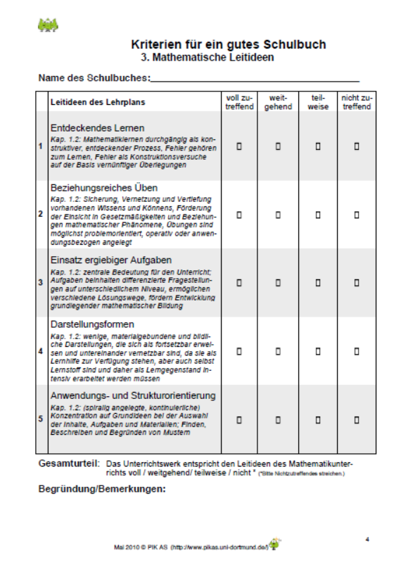
3. Mathematische Leitideen

Slide 36
3. Mathematische Leitideen
Entdeckendes Lernen
Mathematiklernen durchgängig als konstruktiver, entdeckender Prozess
Fehler gehören zum Lernen;
Fehler als Konstruktionsversuche auf der Basis vernünftiger Überlegungen
Fehler basieren häufig auf sehr klugen Überlegungen, sie sind sinnvoller und wichtiger Bestandteil des Lernprozesses.
„97, 98, 99, hundert, einhundert, zweihundert, ...“
„Nullzehn“ , „Einszehn“
„Zweizehn“
„Zweizig“ , „Zehnzig“ , „Elfzig“
„Fünfundzwanzighundert“
Notes:
„Nullzehn“ (10) – „Einszehn“(11) – „Zweizehn“ (20)
„Zweizig“ (20) – „Zehnzig“ (100) – „Elfzig“(110)
„Fünfundzwanzighundert“ (125)

Slide 37
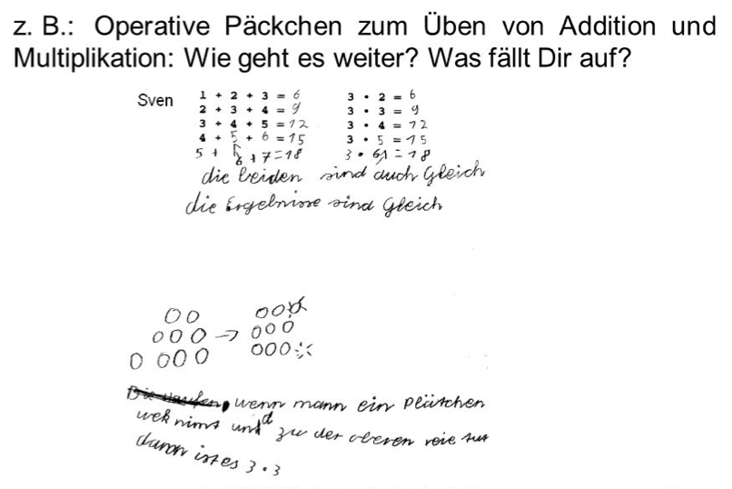
3. Mathematische Leitideen
2. Beziehungsreiches Üben
Sicherung, Vernetzung und Vertiefung vorhandenen Wissens und Könnens
Förderung der Einsicht in Gesetzmäßigkeiten und Beziehungen mathematischer Phänomene
Übungen sind möglichst problemorientiert, operativ oder anwendungsbezogen angelegt

Slide 38
3. Mathematische Leitideen
3. Einsatz ergiebiger Aufgaben
Beinhalten differenzierte Fragestellungen auf unterschiedlichem Niveau
ermöglichen verschiedene Lösungswege
fördern die Entwicklung grundlegender mathematischer Bildung
Beispiele:
Rechne mehrere Aufgaben mit dem Ergebnis 74 (97).
Wie gehst du vor?
Auf einer Party steht eine Schale mit vielen leckeren Bonbons.
Was könnte passieren? Schreibe eine Rechengeschichte.
Notes:
Verweis auf Haus 7 „Gute Aufgaben“ und Haus 9/10 Profi-Aufgaben etc.

Slide 39
3. Mathematische Leitideen
4. Darstellungsformen
wenige, materialgebundene und bildliche Darstellungen
fortsetzbar
untereinander vernetzbar
Lernhilfe und auch selbst Lernstoff;
müssen als Lerngegenstand intensiv erarbeitet werden
Material in Schulbüchern
in den Blick nehmen!

Slide 40
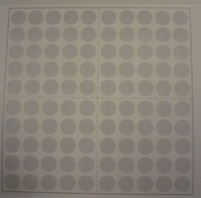
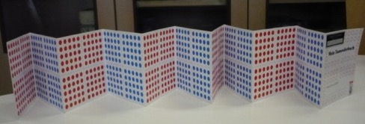
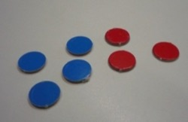

3. Mathematische Leitideen
Zum Beispiel das Material „mathe 2000“:
Hunderterfeld
Tausenderbuch
Plättchen
Zwanzigerfeld
Notes:
Darstellungsmittel, die fortsetzbar für alle Schuljahre sind

Slide 41
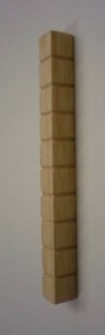
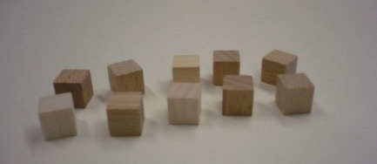
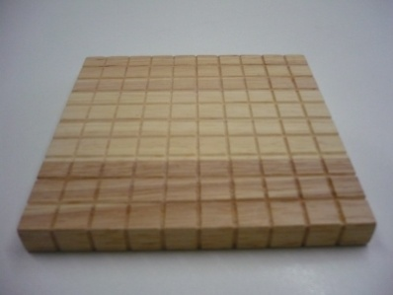
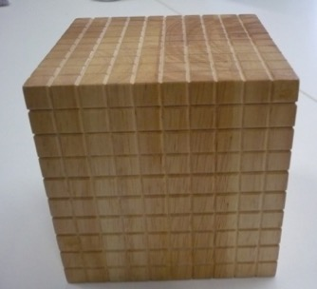
3. Mathematische Leitideen
Zum Beispiel das „10er-System-Material“ (Dienes):
Zehner-Stange
Einer-Würfel
Tausender-Würfel
Hunderter-Platte
Notes:
Darstellungsmittel, die fortsetzbar für alle Schuljahre sind

Slide 42
3. Mathematische Leitideen
5. Anwendungs- und Strukturorientierung
spiralig angelegt
kontinuierlich
Konzentration auf Grundideen bei der Auswahl der Inhalte, Aufgaben und Materialien
Finden, Beschreiben und Begründen von Mustern

Slide 43
Betrachten Sie Ihr mitgebrachtes Schulbuch
Fokus: Zahlenraumerweiterung
Inwiefern werden die Kriterien zu den Leitideen des Mathematikunterrichts für dieses Mathematikbuch eingehalten?

Slide 44
Fazit
Guter Mathematikunterricht bedarf eines guten Mathematiklehrwerks.
Der konkrete Umgang mit dem Mathematikbuch lässt sich in schuleigenen Arbeitsplänen gemeinsam entwickeln und festlegen.
(siehe hierzu auch Modul 1.4)
Den individuellen Ansprüchen werden wir am besten durch gute Aufgaben und die Förderung prozessbezogener Kompetenzen gerecht.
(siehe hierzu auch Modul 6.6)

Slide 45
Reflexion
Betrachten Sie die zu Beginn der Veranstaltung gesammelten Kriterien für ein gutes Mathebuch.
Was möchten Sie nun ergänzen, verändern, …?
Nehmen Sie Stifte, Papier, Faden, Kleberoller und alles, was Sie sonst dazu benötigen und legen Sie los!
(Beobachten Sie auch zunächst gern und lassen Sie sich inspirieren!)
Notes:
Ggf. gemeinsam im Plenum

Slide 47
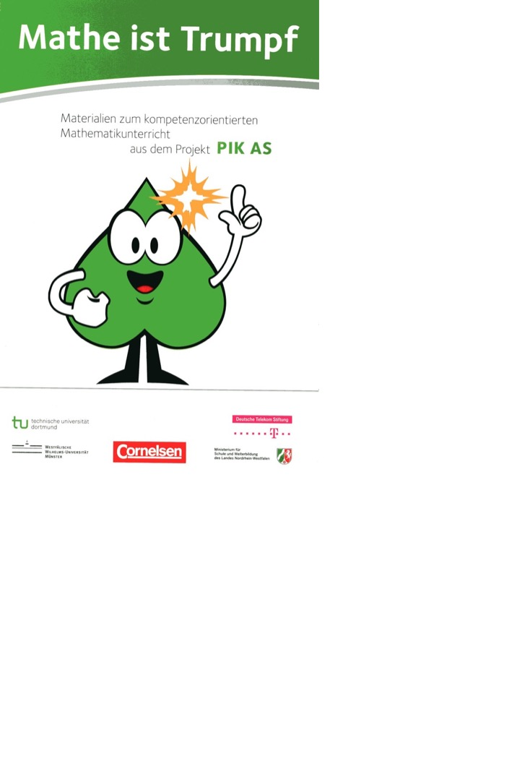
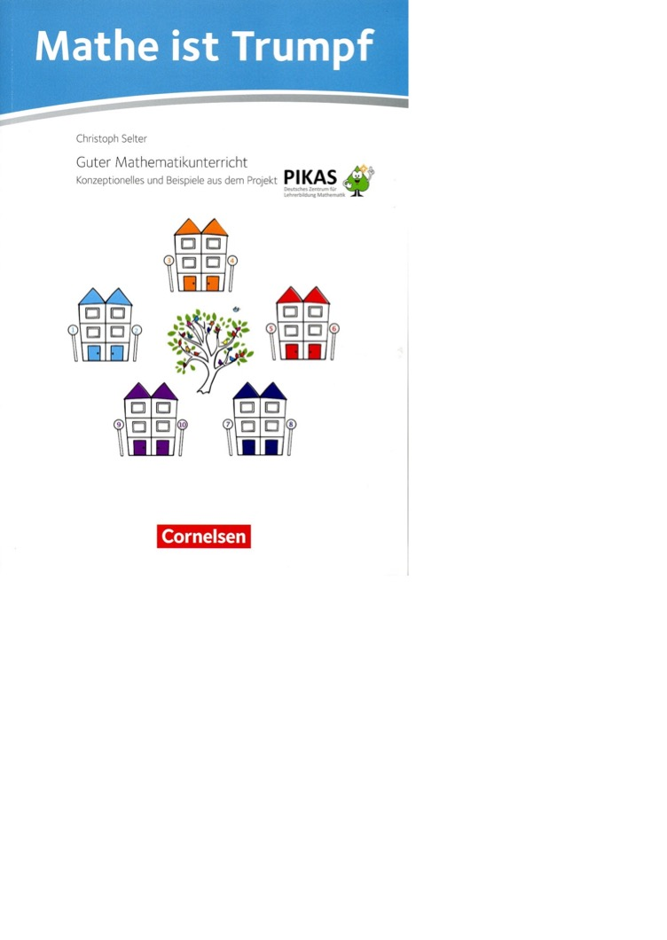

Slide 48

Vielen Dank für Ihre Aufmerksamkeit!

